Slide 1

MÓDULO 24 · MATEMÁTICA · AULA 386
Tangente no Ciclo Trigonométrico
Existe ângulo em que a tangente não existe
Tangente no ciclo trigonométrico

Slide 2
Para começar
Existe algum ângulo em que a tangente simplesmente não existe?
POSSOR · Trigonometria · Aula 386
2

Slide 3
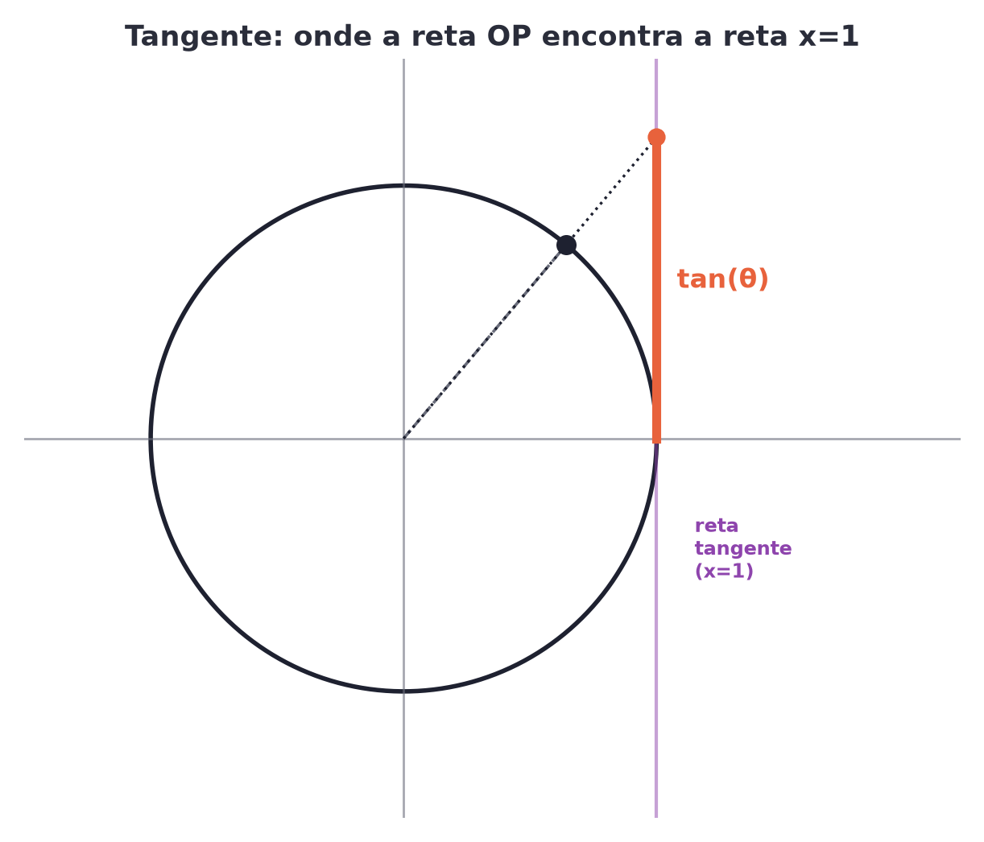
O conceito central
tan(θ)=sen(θ)/cos(θ) é indefinida quando cos(θ)=0 — em 90° e 270°.
POSSOR · Trigonometria · Aula 386
3

Slide 4
Como funciona
Como a tangente é uma divisão, ela quebra exatamente onde o denominador (cosseno) é zero.
• tan(θ)=sen(θ)/cos(θ)
• Indefinida em θ=90° e θ=270°
POSSOR · Trigonometria · Aula 386
4

Slide 5

Cuidado com essa armadilha
Achar que a tangente sempre tem um valor definido, como seno e cosseno sempre têm.
POSSOR · Trigonometria · Aula 386
5

Slide 6
Exemplo resolvido
Qual o sinal de tan(200°)?
200°: sen negativo, cos negativo
negativo/negativo = positivo
POSSOR · Trigonometria · Aula 386
6

Slide 7
Roteiro de hoje
1
Pergunta inicial
2
Divisão por zero não existe
3
Exemplo
4
Exercícios
POSSOR · Trigonometria · Aula 386
7

Slide 8

Hora dos Exercícios — Fixação
QUESTÃO 1
Escreva a tangente em função de seno e cosseno.
💡 Dica
Toda vez que cos(θ)=0, pare: a tangente não existe ali, não é só um valor grande.
POSSOR · Trigonometria · Aula 386
8

Slide 9

Gabarito e Encerramento
Resposta
tan(θ) = sen(θ)/cos(θ).
Resumo da Aula
Com as três razões completas no ciclo, a próxima aula ensina a reduzir qualquer ângulo ao 1º quadrante.
• A tangente é indefinida em 90° e 270°, onde cos(θ)=0 — não existe divisão por zero.
Próxima aula: Módulo concluído.
POSSOR · Trigonometria · Aula 386
9

